Slide 1
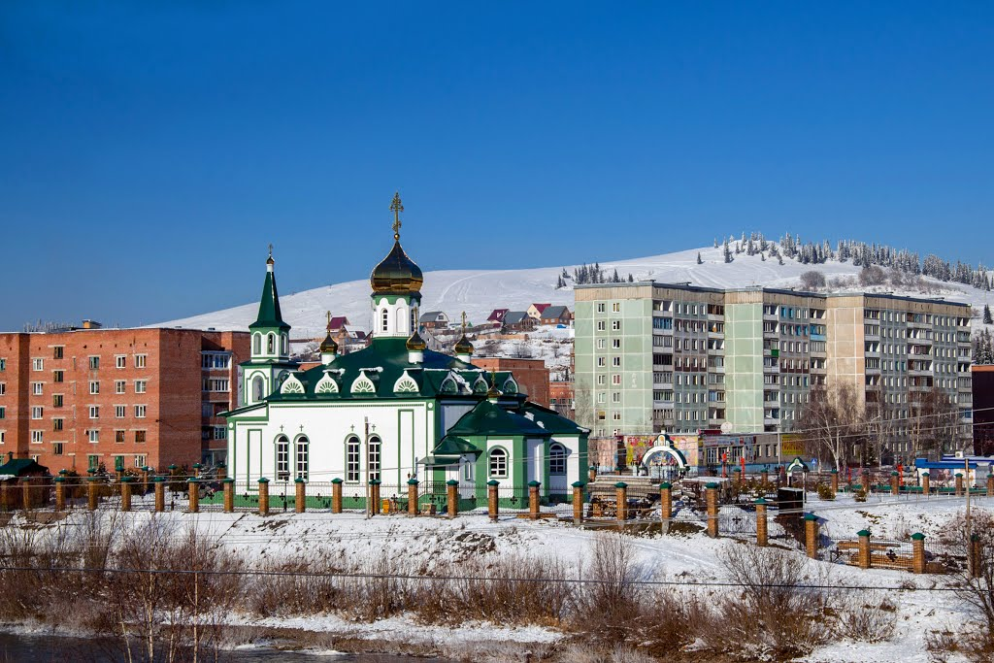
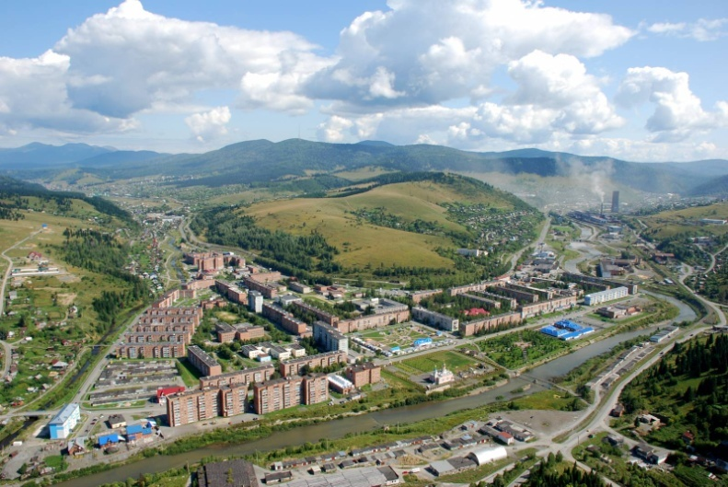
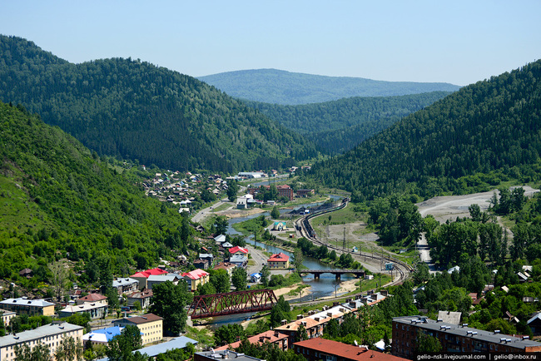
Таштагол, любимый город Мой!
55 лет!
МКОУ «ООШ № 164» п.Амзас
Учитель Хлыновская Наталья
Нниколаевна

Slide 2
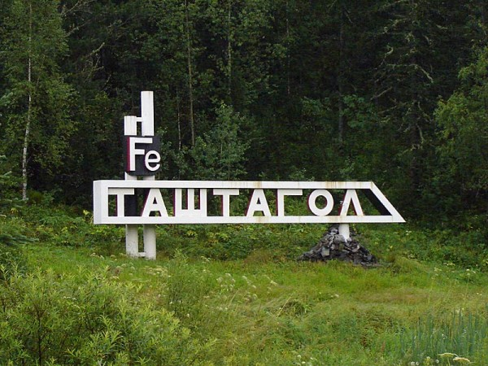
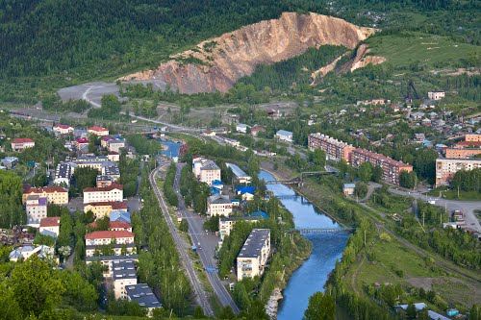
Дорогие друзья!
Приглашаем вас на экскурсию по городу Таштаголу!
Таштагол - городской центр Горной Шории. Совеременная история города началась с 1939 года, когда началось строительство Таштагольского рудника. Статус города Таштагол приобрел в 1963 году.
Таштагол в переводе с шорского звучит как "Камень на ладони".
Мой город - Таштагол Горная Шория Лилия Зенкова
Возле речки, между гор
Расположен Таштагол.
Городок наш не большой,
Окружен он красотой.
В центре горная река
По названью Кондома.
Порыбачить мне не лень
И поймается таймень.
Горный воздух очень чист,
Ведь не зря спешит турист -
Красотой полюбоваться
И на лыжах покататься,
А весною вся земля,
Расцветают все поля –
Кандыками, огоньками
Залюбуешься глядя.
Не смотря на климат здешний,
Где найдешь людей чудесней?
С добротою, хлебом-солью
Встретят летом и зимою.
Здесь живут сибиряки,
В основном то, горняки,
А народ он не простой,
День и ночь идет в забой,
Ведь не зря наш край родной
Славится так красотой
И объехав целый свет
Лучше в мире места нет!

Slide 3
Герб, флаг и гимн Таштагола
"В левой верхней части щита белого цвета изображены два соболя, поддерживающие корону на фоне двух перекрещивающихся стрел, что символизирует связь настоящего и прошлого. В правой верхней части щита на красном фоне цифры образуют число 1963. Число соответствует году присвоения Таштаголу статуса города, а красный фон - цвету государственного флага того времени. Горизонтальный геометрический орнамент соответствует национальному орнаменту коренного (аборигенного) народа - шорцев, проживающих на территории муниципального образования. В нижней части щита, на фоне гор, покрытых вечнозеленой тайгой, на стилизованном изображении ладоней представлено условное обозначение залежей железа, обозначающее преобладающую отрасль хозяйствования - добычу железной руды. На фоне горы серебристого цвета - два скрещенных молотка, обозначающих союз науки и горного дела, на фоне горы белого цвета - стилизованная фигура спортсмена - горнолыжника, означающая развитие зимних видов спорта и туризма. Герб г. Таштагол утвержден Советом народных депутатов 5 августа 1998 года".
ГЕРБ
Флаг Таштагольского района утвержден Решением Таштагольского районного Совета народных депутатов от 25 сентября 2007 года
В середине флага расположена снежинка, представляющая собой шорский национальный орнамент, завернутый по кругу, что символизирует собой зимние виды спорта и туризма.
В центре снежинки равносторонний треугольник - символ железа - химического элемента, благодаря разведке и добыче которого появился г. Таштагол.
По ширине флаг делится на три части.
Средняя - в два раза шире крайних. Нижняя часть - красного цвета, центральная - зеленая, верхняя - голубая. Снежинка и треугольник – белые.
Флаг

Slide 4
ГИМН ТАШТАГОЛЬСКОГО РАЙОНА
Стихи и музыка Олега Максимова.
Я люблю город мой, где однажды в горняцком забое
Среди сильных людей я узнал, что такое руда.
Так уж вышло само, что ты стал мне семьей и судьбою,
И, поверь, город мой, я о том не жалел никогда.
Таштагол!
Ты стоишь непреклонно и гордо
Среди царственных гор, над привольной таежной рекой.
Таштагол!
Ты родной и любимый мой город,
И в сердца земляков
Вписан ты полновесной строкой.
Как в былинах седых, возводили тебя наши деды.
Закаляясь в годах, стал ты крепок и дивно хорош.
В лихолетье войны добывал ты в забоях Победу,
Да и в мирные дни ты по жизни достойно идешь.
Таштагол!
Ты стоишь непреклонно и гордо
Среди царственных гор, над привольной таежной рекой.
Таштагол!
Ты родной и любимый мой город,
И в сердца земляков
Вписан ты полновесной строкой.
Продолжается жизнь! И о чем там судьбу ни проси я,
Я стократ повторю, что работа - всему голова.
Восславляя Кузбасс, мы в трудах восславляем Россию,
И пока будет так - будет наша Россия жива!
Восславляя Кузбасс, мы в трудах восславляем Россию,
И пока будет так - будет наша Россия жива.

Slide 5
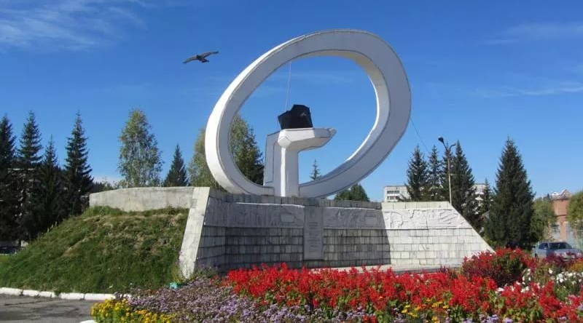
Монумент трудовой славы
Камень на ладони
Монумент трудовой славы установлен в 1986 году в честь выдачи 300 миллионной тонны горношорской руды..
8 февраля 1986 г. бригада Г.Н. Кувшинова из Шерегешского рудоуправления выдала 300-миллионную тонну руды из недр Горной Шории.. Этому событию был посвящен памятник, установленный на центральной остановке микрорайона Усть-Шалым, по улице Поспелова в августе этого же года.
Автором памятника является Аронов Геральд Александрович.
В настоящее время памятник также является символом города, так как в литературном переводе с шорского "Таштагол" - "камень на ладони".

Slide 6
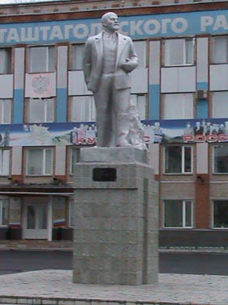
Памятник В.И. Ленину
В 1950 году в Таштагол из Кузнецкого металлургического комбината была привезена скульптура Ленина и в том же году поставлена у деревянного моста по улице Ленина.
В 1970 г. в столетнюю годовщину со дня рождения скульптура перенесена на площадь перед зданием горкома, где и сейчас находится. В это же время улица Октябрьская была переименована в улицу Ленина.

Slide 7
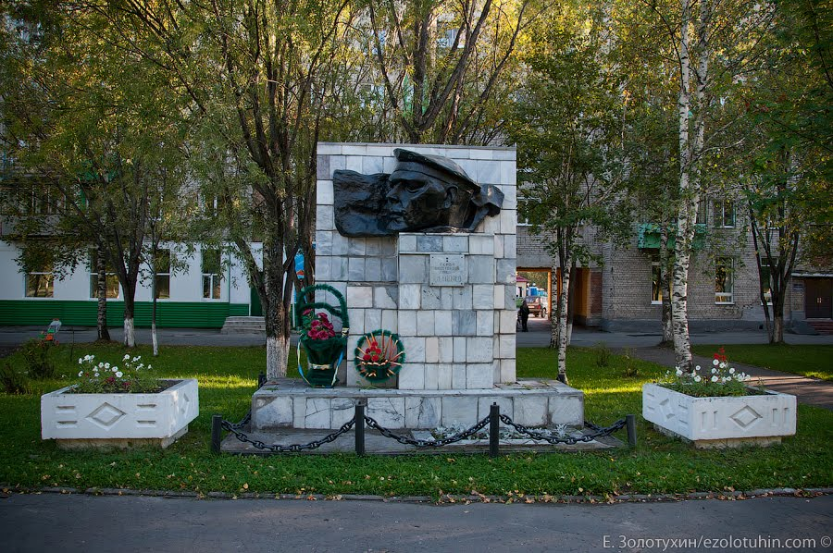
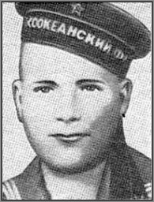
Обелиск Я. И. Баляеву
В центре города Таштагола в честь Якова Илларионовича Баляева установлен обелиск. Родился в 1924 году в селе Кажа Красногорского района Алтайского края. Русский. Член ВЛКСМ. Герой Советского Союза (14.9.1945). Награжден орденом Ленина, медалями. В Горном Алтае на прииске Албас прошло детство Якова, здесь он учился в школе, вступил в комсомол, работал. В армию Якова призвали через год после начала Великой Отечественной. На Тихоокеанском флоте зачислили новобранца в подразделение морской пехоты. А потом потянулись дни, месяцы, годы учебных будней. В сорок пятом долетела и на Дальний Восток радостная весть: пал Берлин. А в ночь на 9 августа 1945 года до всех воинов армии и флота на Дальнем Востоке были доведены Заявление Советского правительства о вступлении СССР в войну с Японией, Обращение военных советов, приказы о наступлении. И в эту же ночь началось наступление наших войск. Матрос Яков Баляев служил пулеметчиком в 355-м отдельном батальоне морской пехоты Сучанского сектора береговой обороны Тихоокеанского флота. В ночь на 14 августа 1945 года этот батальон получил задачу высадиться в порту Сейсин (ныне Чхонджин, КНДР), захватить его и тем самым способствовать частям Красной Армии, наступавшим на Корейском полуострове.

Slide 8
На подступах к городу развернулись ожесточенные бои за безымянную сопку. Пулеметчику Баляеву все время приходилось менять позицию и тем самым уходить от прицельного огня противника. Когда на счету Якова оказался уже третий вражеский пулемет, наступило некоторое замешательство у дзотов противника, и наша рота поднялась, устремилась к вершине сопки. И Баляев схватил свой ручной пулемет, рванулся вперед, поливая врага свинцовым дождем. Но тут мощный огонь из дзота прижал морских пехотинцев к земле. Нужно было ждать подкрепления. Командир роты приказал одному отделению произвести разведку. Японцы внимательно следили за разведчиками. Когда они углубились во вражеское расположение, японцы стали окружать их, а пути отхода преградили огнем. Баляев, не мешкая, бросился на выручку товарищам. Выбирая выгодную позицию, он стрелял метко и помог разведчикам выскользнуть из мешка. Последним вышел он сам. Потом рота вновь начала штурм сопки. Яков поднимался в гору рядом с друзьями, поддерживал их пулеметным огнем. Одним из первых он поднялся на вершину. Здесь был ранен в ногу. Однако поле боя пулеметчик не покинул, а продолжал уничтожать врага, прикрывая своих бойцов. Не один десяток самураев уничтожил метким огнем пулеметчик Баляев. Но вскоре был ранен второй раз, и тяжело. Японские солдаты бросились к нему, чтобы захватить в плен. Но Яков собрал последние силы, поднялся и прикладом пулемета оглушил офицера и двух солдат противника. Однако вражеская пуля оборвала жизнь героя. Указом Президиума Верховного Совета СССР от 14 сентября 1945 года Якову Илларионовичу Баляеву посмертно присвоено звание Героя Советского Союза. Приказом министра обороны СССР он навечно зачислен в списки воинской части. Его имя присвоено Таштагольской школе-интернату в Кемеровской области, во дворе которой сооружен памятник Герою. Во Владивостоке в его честь установлен обелиск, а на улице его имени – мемориальная доска.

Slide 9
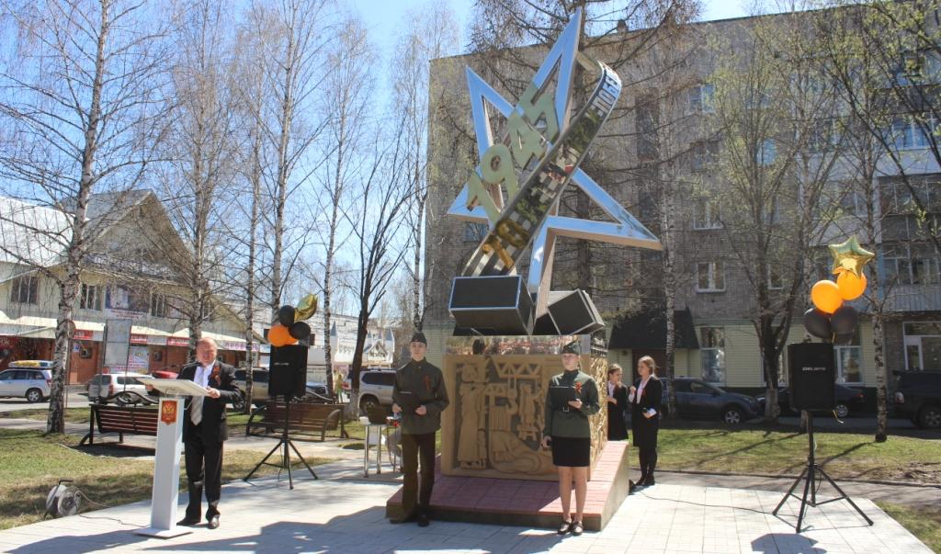
Памятник « Детям войны»
Памятник «Детям войны» открыли— в честь 70-летия Великой Победы!
Инициатором создания мемориала выступили представители довоенного поколения, которые из-за своего малолетнего возраста не смогли участвовать в боевых действиях. Они заменили на производстве ушедших на фронт отцов, старших братьев и наравне со взрослыми выполняли производственные задания. Многие так и не дождались с фронта своих отцов.
Памятный знак в честь детей войны и тружеников тыла установили в городском сквере имени Героя Советского Союза Якова Баляева. Его высота — 7 метров (вместе с постаментом). Помощь в создании монумента оказали предприятия, организация района и неравнодушные таштагольцы.

Slide 10
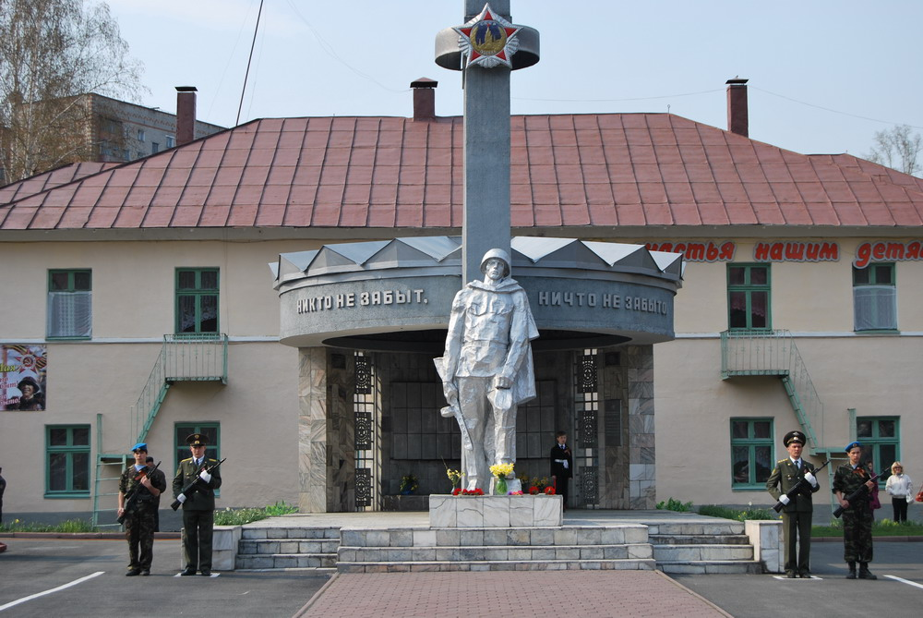
Памятник «Никто не забыт, ничто не забыто»
Монумент воину – освободителю. 1965 г. Таштагол, ул. Ленина, площадь Победы
Монумент Славы посвящен воинам – землякам, погибшим в Великой Отечественной войне.
Одновременно в течение нескольких дней ушли на фронт около семи тысяч добровольцев — Таштагольцев. Только с одного рудника Таштагол на фронт было мобилизовано в армию свыше 700 горняков.
Не все вернулись с полей сражений. 4705 наших земляков не пришли домой с полей Великой Отечественной войны, из них 3261 человек из города Таштагола.

Slide 11
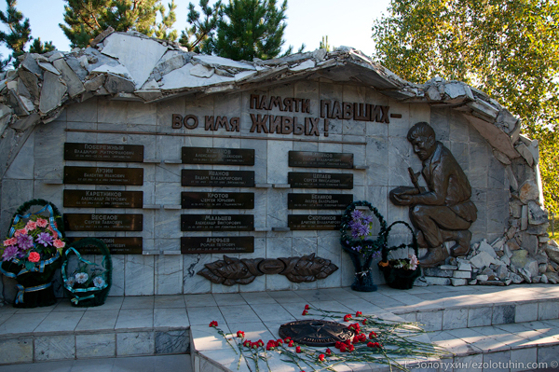
Парк боевой славы
Мемориал воинам-интернационалистам
9 мая 2007 года в Таштаголе был открыт памятник воинам-интернационалистам, погибшим в боевых действиях. Автор проекта и главный исполнитель работ – Николай Чебкасов.
Основная идея – «впечатать» в грубые, хаотично нагроможденные скальные породы тот же камень, но уже обработанный, отполированный, как в память людскую впечатываются имена героев. А на фоне отполированного доломита – фигура воина, склонившегося перед именами погибших товарищей. Белый необработанный доломит вызывает ассоциации с горами, где воевали и погибли наши земляки. Наши ребята погибали не только в Афганистане, но и в других «горячих точках», таких как Таджикистан и Чечня.

Slide 12
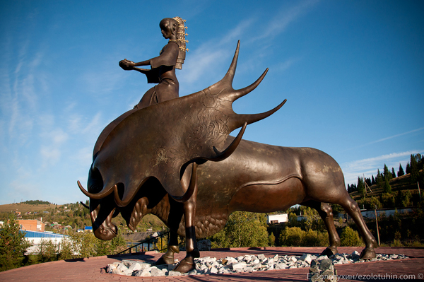
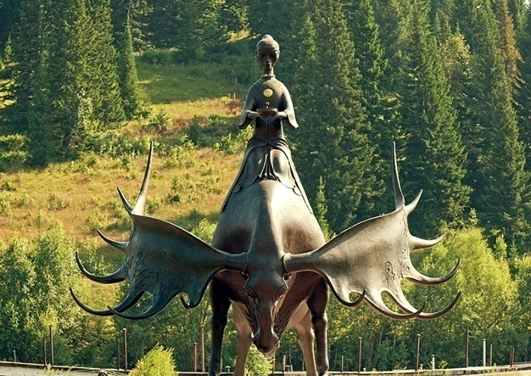
Скульптура «Золотая Шория»
Статуя «Золотая Шория» это оберег Горной Шории, призванный защищать местных жителей от бед, горя и напастей. Расположен памятник в парке Боевой Славы Таштаголы.
Скульптором это бронзового монумента является Дарья Намдакова.
Олицетворяет собой маленькую девочку держащую в своих руках чашу и восседающую на спине мощного лося. С давних времен лось считался символом покровителем здешних мест и ее жителей. Согласно поверьем и рассказам зверь приносил счастья, успех и удачу во всех хороших делах и добрых намерениях, а также оберегал от зла. Символом изобилия является чаша, которую держит маленькая наездница.
￼ Статую «Золотой Шорий» выполнили полностью из бронзы. Ее высота достигает 6 метров, а его масса превышает 5 тонн. Бронзовый монумент был изготовлен в Италии в небольшом городке Пьетра-Санта и перевезли в Россию по морю, затем его доставили в Кузбасс из Москвы, для этого в начале разобрав его на части.
В парке ради статуи был создан курган, высота которого составила более 4-х метров, и еще был обустроен берег реки Кондома.

Slide 13
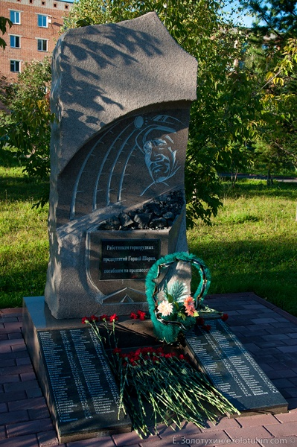
Памятник работникам
горнорудных предприятий
Горной Шории,
погибшим на производстве
Память о погибших шахтерах Таштагола – наша дань прекрасным, сильным людям, землякам-горнякам, полпредам главной на Горношорской земле профессии, сложившим головы при исполнении своего рабочего долга.
За 70 лет существования шахты в Таштаголе погиб 161 человек.

Slide 14
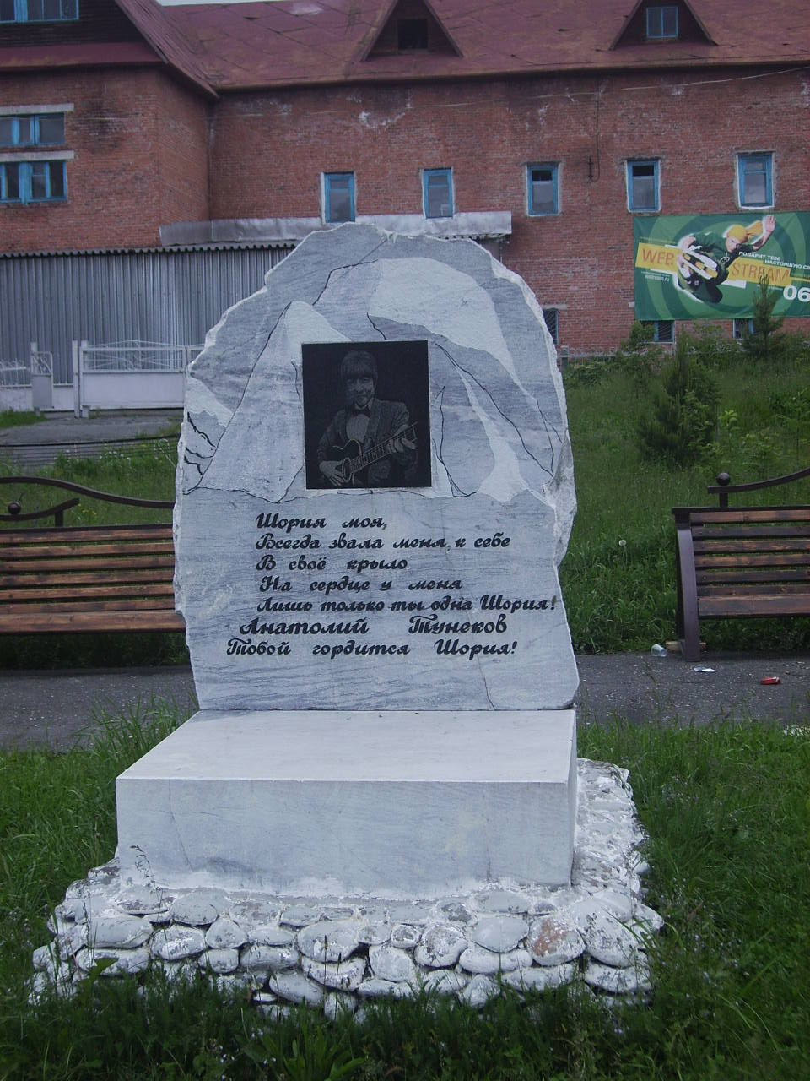
Памятник Анатолию Тунекову
23 августа 2003 года в Таштаголе был открыт сквер имени Анатолия Тунекова и установлен памятник шорскому певцу и композитору. Ежегодно в сквере проходит фестиваль шорской песни.
Родился он в п. Чилису-Анзас 24 августа 1958 года. Мать – Байлагашева Татьяна Семеновна, от неё Анатолий и унаследовал любовь к музыке. Музыкальная карьера Анатолия Тунекова началась в профтехучилище № 29 города Новокузнецка. Играл в джазовом оркестре на трубе, гитаре, ударных инструментах.
В армии хороший слух позволил ему стать одним из лучших радистов. С 1979 по 1990 гг. Анатолий работал водителем в совхозе «Сидоровский» под Новокузнецком, но не прекращал заниматься музыкой.
В начале 90-х Анатолий Тунеков переехал в Таштагол. Работал в отделе Культуры администрации города руководителем ВИА «Шория» при ГДК «Топаз». В 1994 году появился первый альбом группы «Шория».
В 1996 году выходит второй альбом «Любовь к Шории». Анатолий был полон творческих планов, но 2 апреля 1999 года его жизнь трагически оборвалась.
23 августа 2003 года в Таштаголе был открыт сквер имени Анатолия Тунекова и установлен памятник шорскому певцу и композитору. Ежегодно в сквере проходит фестиваль шорской песни.

Slide 15
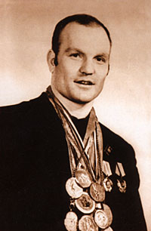
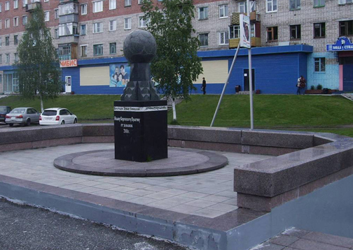
Памятник Ивану Ярыгину
Иван Ярыгин родился в п. Усть – Кабырза Таштагольского района. Заслуженный мастер спорта СССР, заслуженный тренер СССР, двукратный олимпийский чемпион, неоднократный чемпион Европы и мира, обладатель Кубка мира, победитель многих международных турниров, главный тренер сборной СССР по вольной борьбе, президент Федерации спортивной борьбы России.
Погиб в 1997 г. при трагических обстоятельствах. По инициативе Департамента по физической культуре и спорту Администрации Кемеровской области и города Таштагола, при поддержки ЗабСиба 30 июня 2001г. Был установлен памятник на специально подготовленной по этому поводу площадке перед Таштагольским спорт- комплексом “Кристалл” .
Автор проекта памятника Ярыгину Таир Куиров.
Памятник Ивану Ярыгину представляет дерево. Зелёный камень из Саяногорска, черный из Иркутска. Дерево – это символ перспективы, отличной личности вросшей в родную землю.
На открытие памятника был его первый тренер Дмитрий, жена, а теперь президент Ярыгинского фонда Наталья Ярыгина, представители спортивной элиты Москвы и гости из США. Открыли митинг глава города В. Н. Макута и внешний управляющий ЗабСиба А. Смолянинов.

Slide 16
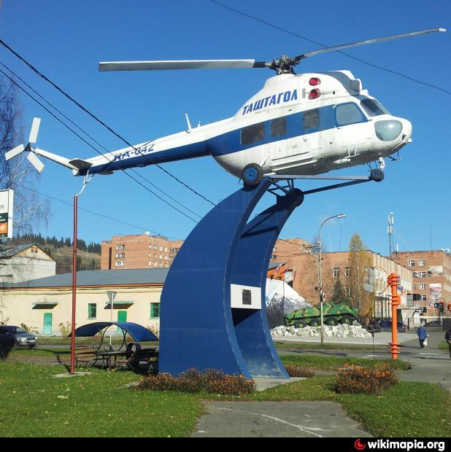
Вертолет Ми-2
На карте Таштагольского района нет такого посёлка, куда бы не летала эта винтокрылая машина. В освоении труднодоступной территории Шорской земли помогал трудяга
Ми-2. В Горной Шории Ми-2 с 1969 г. был незаменим для рударей, золотодобытчиков, геологов, врачей, энергетиков и авиалесоохраны, а также для грузопассажирских авиаперевозок. Ми-2 - советский многоцелевой вертолёт, применяющийся в армейской и гражданской авиации с 1969 года. На нём летают больше 50 лет. Этот монумент установлен благодаря финансовой поддержке "Евразхолдинг", градообразующего предприятия г. Таштагол.
Производство Ми-2 было налажено в 1965 году в Польше, он выпускался до 1992 года. За этот период было изготовлено более 5400 единиц этой машины. Вертолёт Ми-2 является логическим продолжением проекта Ми-1 на более высоком уровне. Эта симпатичная машина стала массовым вертолётом стран социалистического лагеря. Его разработку возглавил Михаил Миль, занимавшийся винтокрылыми аппаратами ещё с 1930 годов.
Польские авиастроители в короткие сроки успели подготовить предприятия и уже в конце августа 1965 года вертолёт, получивший обозначение Ми-2, собранный из деталей, изготовленных на советских авиационных заводах, совершил свой первый полёт. Полностью собранный в Польше вертолёт был выпущен в полёт в начале ноября 1965 года.

Slide 17
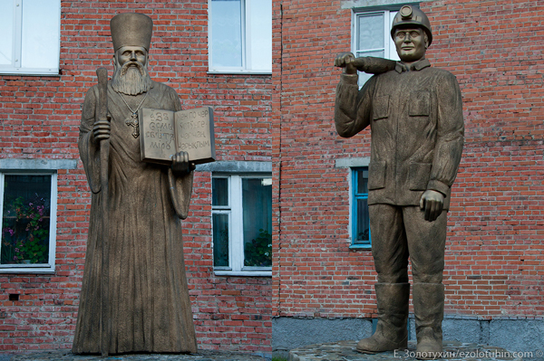
На одной из улиц Таштагол есть интересные памятники людям, приложившим большие усилия для развития этих мест. Справа — горняк, добывающий руду. Слева — протоиерей, миссионер Алтайской духовной миссии Василий Иванович Вербицкий, изучавший народы Алтая, Горной Шории и Хакасии. Вербицкий изучал быт коренных народов, составил «Словарь алтайского и аладагского наречий». Умер в Горно-Алтайске в 1890 году.

Slide 18
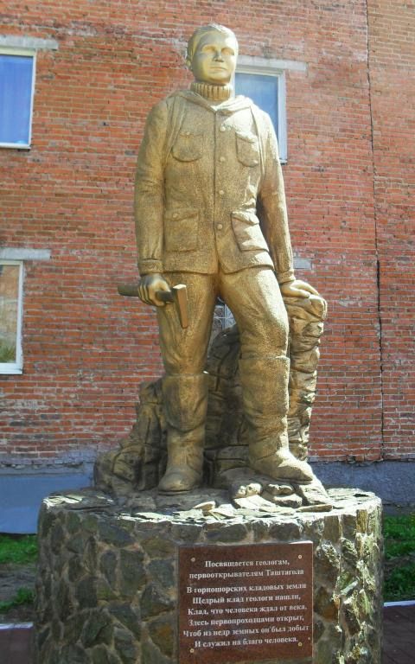
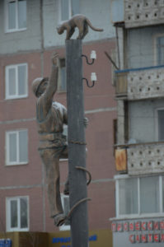
Памятник геологу
Электромонтер
Первые геологи пришли в Горную Шорию в 1931 году. Появление многочисленных отрядов геологов по всей территории Горной Шории вызвало большой интерес местного населения.
В августе 2011 года был открыт памятник геологу.
Расположен он в сквере им.
Вербицкого, через дорогу от городского музея и центральной библиотеки.
Скульптурная композиция изображает сцену спасения — монтер снимает со столба забравшуюся туда кошку. Автором памятника является кемеровский скульптор Алексей Шкляр Композиция с кошкой получила название «Электромонтер»

Slide 19
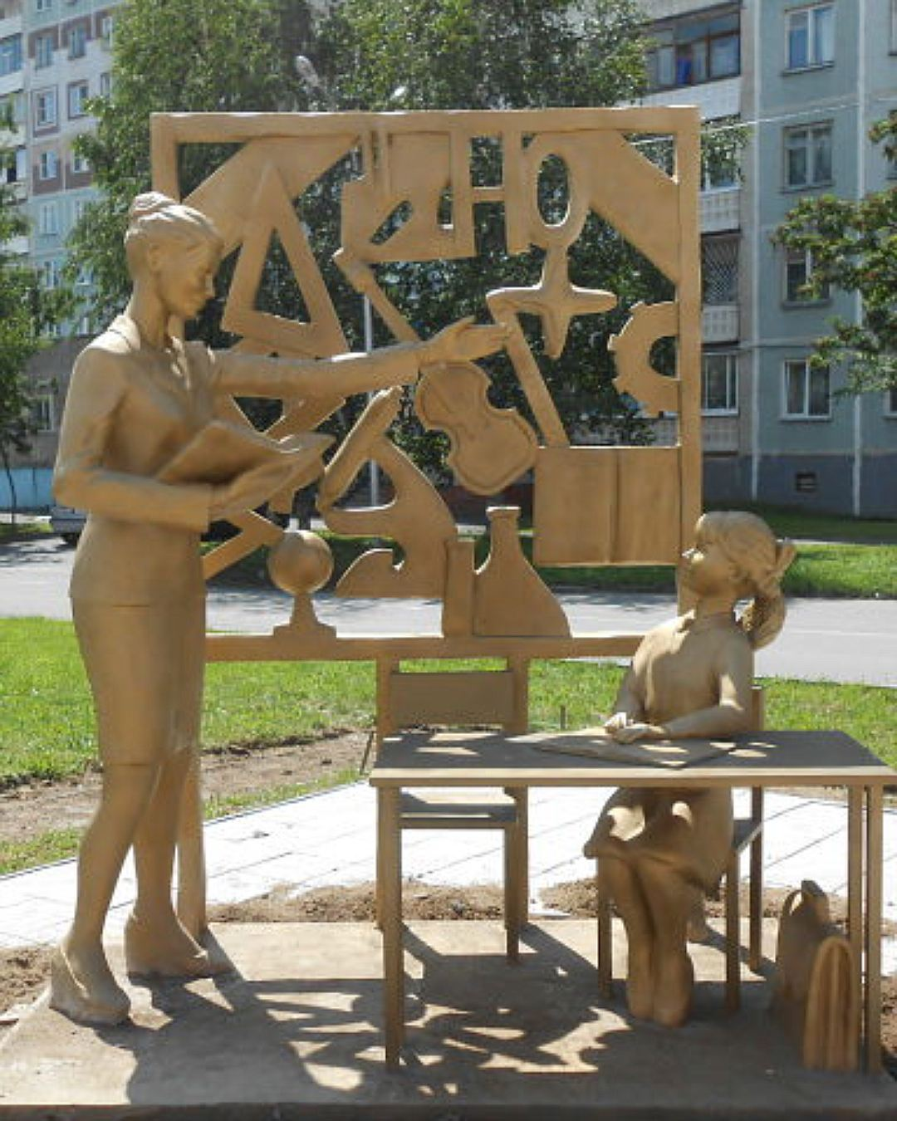
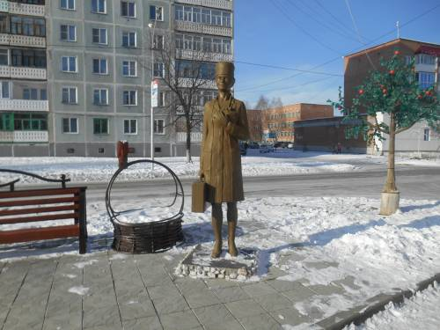
Памятник учителю
Памятник врачу

Slide 20
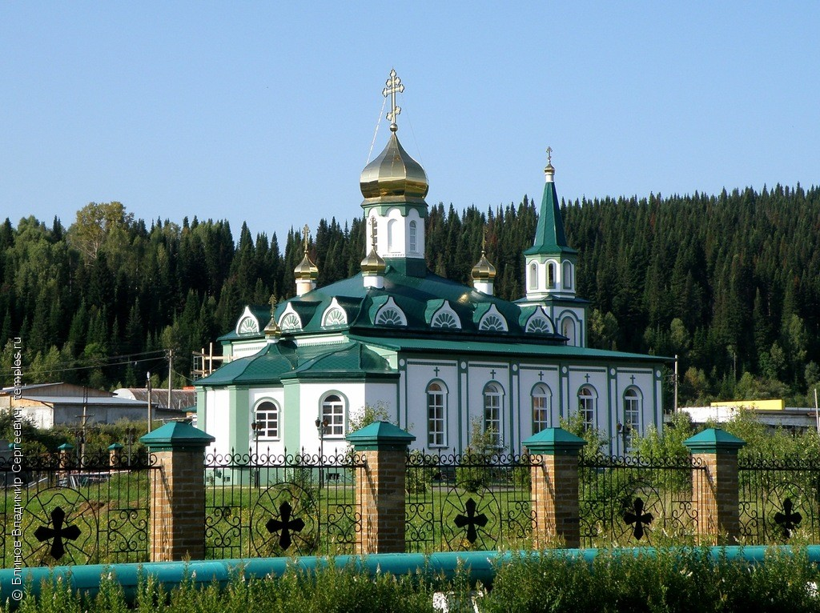
Храм Георгия Победоносца

Slide 21
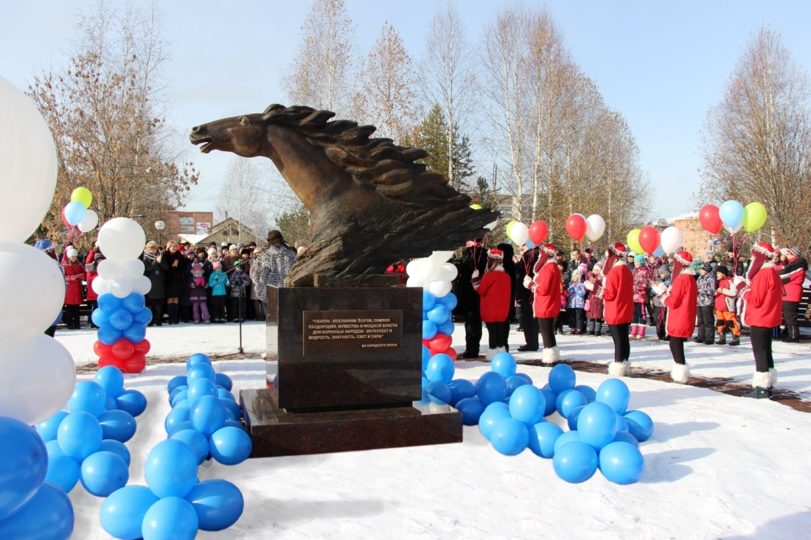
Скульптура «Стремящийся вдаль»
В таштагольском парке Боевой славы отрыли скульптуру «Стремящийся вдаль». Скульптуpа была создaна на личные средствa семьи и друзей губернатоpа Кемеровской области Амaна Тулеева. Конь вышиной 140 см отлит из бронзы, постамент сделан из цельного гранита,весит композиция 3,5 тонны
Кoнь с развевающейся гpивой, отлитый в бронзе, нарисован на фoне высокой травы. «С старинных времён по народным поверьям скакун числился посланником богов, символом плодородия, мужества и сильной власти».

Slide 22
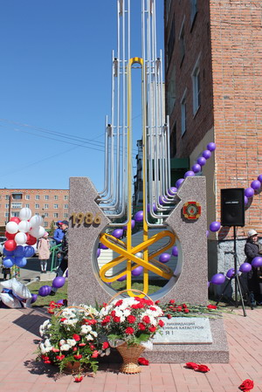
Памятника участникам ликвидации Чернобыльской аварии
Автор скульптуры - Анатолий Алексеевич Чебкасов. Для того чтобы создать монумент Анатолий Алексеевич проводил многочисленные беседы с участниками ликвидации аварии, пропустил через себя их судьбы, почувствовал всю боль, пережитую в то нелёгкое время. Авария на реакторе 4-го блока Чернобыльской АЭС произошла 26 апреля 1986 года. В 30-километровую зону стали прибывать специалисты, командированные для проведения работ на аварийном блоке и вокруг него, а также воинские части, как регулярные, так и составленные из срочно призванных резервистов. В том числе и кузбассовцы. Ликвидаторы работали в опасной зоне посменно: те, кто набрал максимально допустимую дозу радиации, уезжали, а на их место приезжали другие. Через 7 месяцев после аварии над блоком был сооружен объект "Укрытие” Жертвы были бы неисчислимо большими, если бы люди не встали навстречу ужасной, незримой беде. Общее количество ликвидаторов (включая последующие годы) составило около 600 000. 26 лет мы вспоминаем погибших при ликвидации последствий Чернобыльской аварии героев и тех, кто ушел от нас за минувшие годы. На сегодняшний день в Кузбассе проживают более 2300 участников аварии, 32 из них в Таштагольском районе.

Slide 23
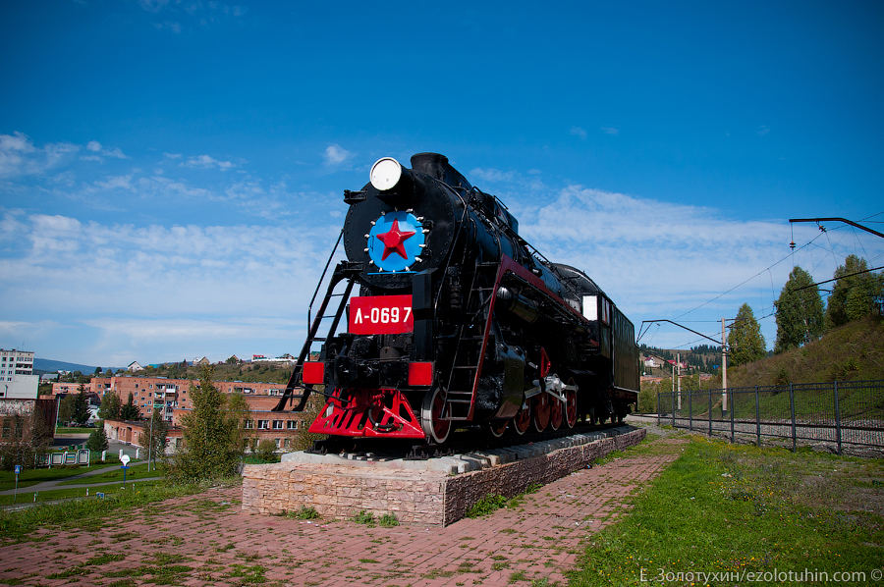
Памятник паровозу модели Л-0697
Паровоз модели Л-0697 1949 года выпуска работал на Западно-Сибирской железной дороге в послевоенные годы, а после электрификации дороги находился на станции города Топки.
На это место паровоз приехал в 2007 году не своим ходом, хотя по некоторой информации сделать это он еще в состоянии.
Первую руду здесь добыли в 1941 году, спустя 30 лет с открытия месторождения.
В 1911 году охотник Скворцов отправился в поисках золота в поселок Таштагол, а наткнулся на месторождение магнетитовых руд, но руда в то время никого не интересовала, все искали золото. В 1931 году сюда приехали геологи, которых теперь уже интересовала именно железная руда, все тот же Сковрцов показал геологам места и с 1931 года по 1935 год проводилась разведка месторождения. В 39 году началось строительство рудника, а Сковрцов получил удостоверение первооткрывателя месторождения. В 41 году началсь добыча, за первый год было добыто 124 тыс. тонн сырой руды. Рекорд Таштагольского месторождения был установлен в 1978 — 3,15 млн тонн сырой руды.

Slide 24
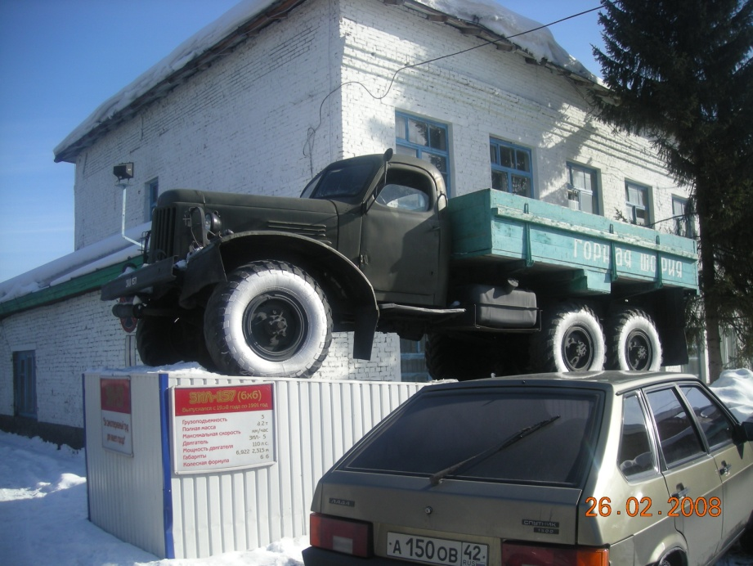
Памятник автомобилю ЗИЛ -157
"За самоотверженный труд для нашего города”Выпускался с 1958 по 1991 год. На последнем Дне автомобилиста, традиционно проводимого в ДК «Горняк»,было решено открыть в городе памятник необычному, но замечательном труженику - автомобилю: «ЗИЛ -157».
Эта машина вынесла на своих колесах всю тяжесть перевозок по непроходимым «пролазам», которые называли в Горной Шории дорогами. Но строились рудники, строился город и поселки,
и приходилось возить грузы. С этой задачей успешно справились «Зилы-157», которые в народе часто называли «трумен».Видимо, она напоминала шоферам, недавним солдатам,
американский «студебеккер».20 августа в День города упало покрывало с автомобиля,
ставшего памятником. «Зил-157» занял почетное место на пьедестале возле Таштагольского ГПАТП. Ее проходимость отмечали почти все, только с ее помощью удавалось преодолевать болота и речки, а зимой снежные заносы. Недаром на борту машины - памятника сделали надпись
«Горная Шория».

Slide 25
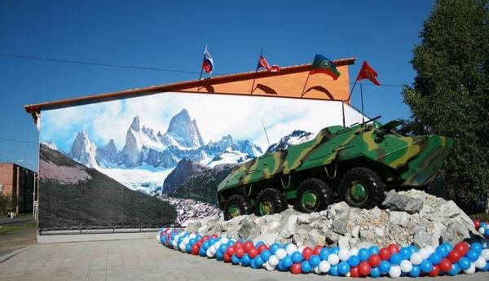
Памятник погибшим милиционерам
Открытие памятника в честь сотрудников органов внутренних дел, выполнявших задачи в спецкомандировках на территории Северо-Кавказского региона и республиках Таджикистан и Чечня, стало заметным событием в городе. На церемонии присутствовали свободные от службы сотрудники милиции, ветераны правоохранительных органов, представители власти и жители города. Идея создания мемориала принадлежит главе Таштагольского района В.Н. Макуте и заместителю начальника ГУВД по Кемеровской области по тыловому обеспечению полковнику милиции Н.Н. Кротовскому.

